Slide 1
Java I/O
030523313 - Network programming
Asst. Prof. Dr. Choopan Rattanapoka

Slide 2
Introduction
โปรแกรมระบบเครือข่ายการทำงานส่วนใหญ่จะแบ่งออกเป็น 2 ส่วน
การส่งข้อมูล
การรับข้อมูล
การรับ/ส่งข้อมูลข้ามเครื่องคอมพิวเตอร์ผ่านระบบเครือข่ายนั้น มีลักษณะการรับ/ส่งเป็นไบต์
การรับข้อมูลข้ามเครื่องคอมพิวเตอร์ มีลักษณะการทำงานคล้ายคลึงกับการอ่านแฟ้มข้อมูล
การส่งข้อมูลข้ามเครื่องคอมพิวเตอร์ มีลักษณะการทำงานคล้ายคลึงกับการเขียนแฟ้มข้อมูล

Slide 3
I/O ในภาษา Java
I/O ในภาษา Java มีการทำงานแบบ stream
Input stream (ท่อขาเข้า) เอาไว้อ่านข้อมูล
Output stream (ท่อขาออก) เอาไปสำหรับเขียนข้อมูล
ใน Java สามารถสร้าง I/O โดยการสร้าง object ของ Class
InputStream
OutputStream
Java application
OutputStream
InputStream

Slide 4
OutputStream
Class พื้นฐานสำหรับการส่งข้อมูลคือ
java.io.OutputStream
ซึ่งมี method สำคัญที่ใช้งานคือ
public abstract void write(int b) throws IOException
public void write(byte[ ] data) throws IOException
public void write(byte[ ] data, int offset, int length) throws IOException
public void flush( ) throws IOException
public void close( ) throws IOException

Slide 5
InputStream
Class พื้นฐานสำหรับการรับข้อมูลคือ
java.io.InputStream
ซึ่งมี method สำคัญที่ใช้งานคือ
public abstract int read( ) throws IOException
public int read(byte[ ] input) throws IOException
public int read(byte[ ] input, int offset, int length) throws IOException
public long skip(long n) throws IOException
public void available( ) throws IOException
public void close( ) throws IOException

Slide 6
Java กับ แฟ้มข้อมูล
การจัดการกับแฟ้มข้อมูลใน Java สามารถทำได้หลายวิธี
วิธีที่ง่ายที่สุดคือการใช้ Class File
ตัวอย่าง :
File f = new File(String ชื่อไฟล์);
File f = new File(String ชื่อpath, String ชื่อไฟล์);
File f = new File(File path, String ชื่อไฟล์);

Slide 7
Java File Methods
รายละเอียดเกี่ยวกับทุก method ดูได้จาก JavaDoc manual
Method ที่สำคัญๆ มีดังนี้
boolean delete(); ลบแฟ้มข้อมูล
boolean exists(); ตรวจสอบว่ามีแฟ้มข้อมูลอยู่หรือไม่
boolean isDirectory(); ตรวจสอบว่าเป็น directory หรือไม่
boolean isFile(); ตรวจสอบว่าเป็น file หรือไม่
long length(); คืนขนาดของแฟ้มข้อมูล
File[] listFiles(); คืนชื่อ file ที่อยู่ใน directory นั้น
String[] list(); คืนชื่อ file ที่อยู่ใน directory นั้น
String getName(); เอาชื่อ file ออกมา

Slide 8
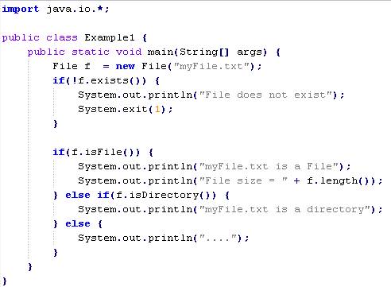
ตัวอย่าง 1

Slide 9
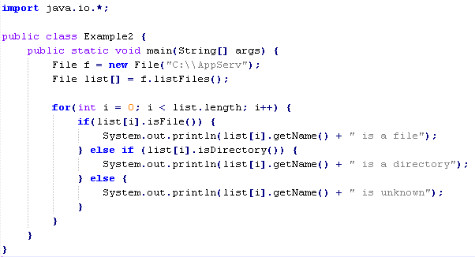
ตัวอย่าง 2

Slide 10
การเขียน/อ่าน แฟ้มข้อมูลด้วยจาวา
ในการเขียนหรืออ่านแฟ้มข้อมูลด้วยจาวานั้น จะใช้ Class
ในการอ่านข้อมูล
public FileInputStream(File file) throws FileNotFoundException
ในการเขียนข้อมูล
public FileOutputStream(File file) throws FileNotFoundException
ทั้ง 2 Class นี้สืบทอดมาจาก InputStream และ OutputStream
ทั้ง 2 Class นี้จึงสามารถใช้ method ต่างๆ ของ Class แม่ได้หมด

Slide 11
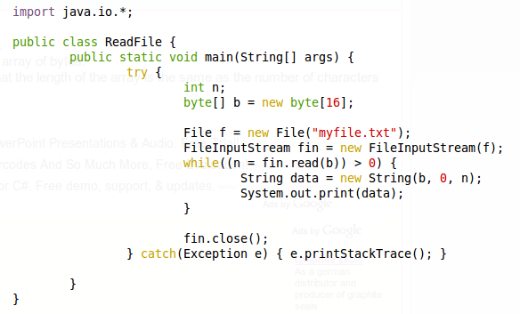
การอ่านข้อมูลจากแฟ้มข้อมูล

Slide 12
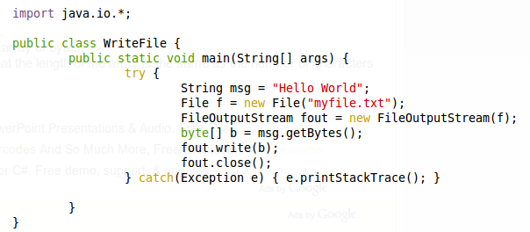
การเขียนข้อมูลลงแฟ้มข้อมูล

Slide 13
Filter Stream
ทั้ง InputStream และ OutputStream เป็น low-level API ซึ่งสามารถอ่าน และ เขียน ข้อมูลในระดับไบต์
ถ้าต้องการรับและส่งข้อมูลที่เป็นตัวอักษร หรือตัวเลข อย่างง่ายสามารถใช้ Class ของ Java ที่ออกแบบมาเพื่อให้ใช้งานง่ายขึ้น คือ
PrintWriter
สำหรับเขียนข้อมูล
BufferedReader
สำหรับอ่านข้อมูล
Class ทั้ง 2 นี้จะซ่อนความยุ่งยากของ InputStream และ OutputStream เอาไว้

Slide 14
PrintWriter
Class PrintWriter
Constructor
public PrintWriter (OutputStream out)
Method ในการเขียนค่า String
public void print(String s)
public void println(String x)
public void flush();

Slide 15
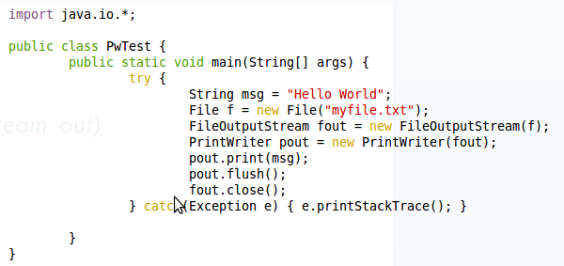
ตัวอย่างการใช้งาน PrintWriter

Slide 16
BufferedReader
Class InputStreamReader (เป็น Class ลูกของ Reader)
Constructor
public InputStreamReader(InputStream in)
Class BufferedReader
Constructor
public BufferedReader(Reader in)
Method
public String readLine() throws IOException

Slide 17
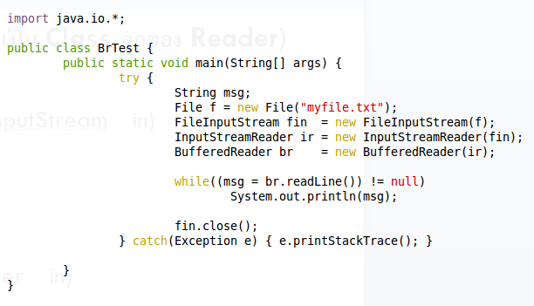
ตัวอย่างการใช้งาน BufferedReader (1)

Slide 18
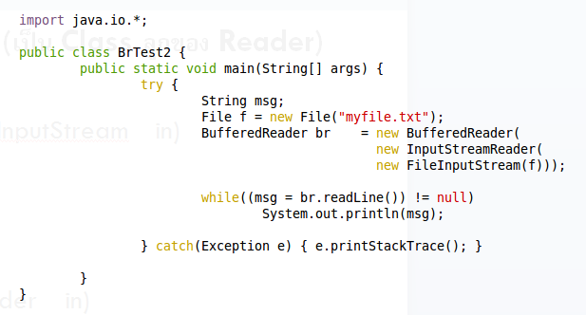
ตัวอย่างการใช้งาน BufferedReader (2)

